Slide 1
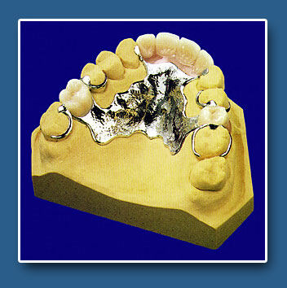
Современные технологии съемных ортопедических конструкций Специальность: Стоматология Кол-во кредитов: 3 кредита Курс: 4 Направление подготовки – подготовка врача стоматолога-ортопеда Кафедра ортопедической стоматологии
С.Ж.АСФЕНДИЯРОВ АТЫНДАҒЫ ҚАЗАҚ ҰЛТТЫҚ МЕДИЦИНА УНИВЕРСИТЕТІ |  | КАЗАХСКИЙ НАЦИОНАЛЬНЫЙ МЕДИЦИНСКИЙ УНИВЕРСИТЕТ ИМЕНИ С.Д.АСФЕНДИЯРОВА
КАФДРА ОРТОПЕДИЧЕСКОЙ СТОМАТОЛОГИИ ЭЛЕКТИВ 4 КУРС

Slide 2
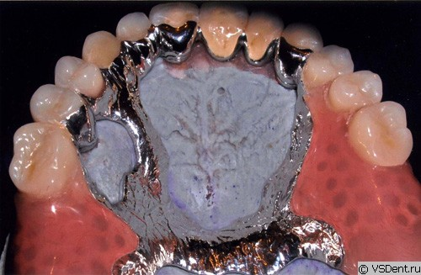
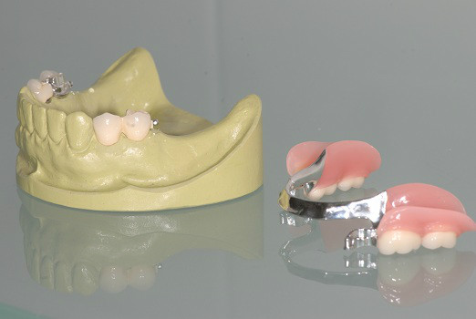
Съемные виды зубных протезов

Slide 3
В рамках реализации новой модели компетентностно-ориентированного подхода в образовании КазНМУ на кафедре ортопедической стоматологии практические знания проводятся в Центре практических навыков по стоматологии.
Элективный курс направлен на изучение основных принципов и методов ортопедического лечения съемными зубными протезами с применением инновационных методов изготовления и использования современных стоматологических методик и материалов, с учетом анатомических особенностей основных элементов жевательного аппарата и биомеханики челюсти.
Получить необходимые теоретические знания по данной теме, а так же мануальные навыки и проведения научно-исследовательской работы.

Slide 4
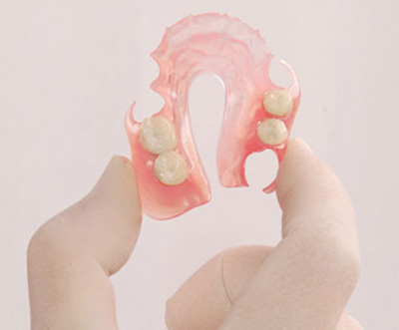
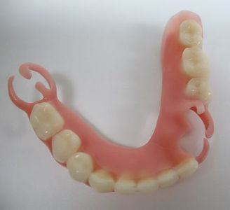
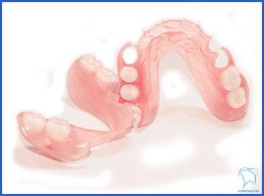
Съемные зубные протезы Val-plast, BIO dentoplast

Slide 5
На современном этапе развития общества, когда значительно повысилась общая культура населения, резко выросли требования пациентов как к качеству зубных протезов, так и полноценному восстановлению утраченных эстетических норм. В связи с этим изготовление инновационным способом съемных зубных протезов из современных материалов актуально, что удовлетворяет возросшие требования к качеству и эстетике зубных протезов.

Slide 6
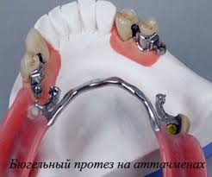
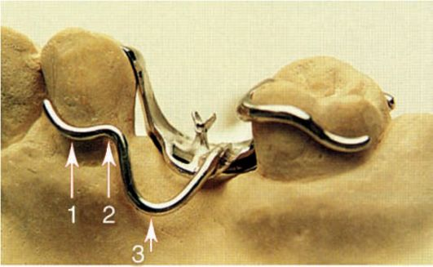
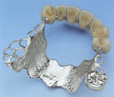
Замковые виды крепления (аттачмены, сека-система)
Съемный зубной протез из титана

Slide 7
Одной из актуальных проблем современной стоматологии является проблема качественного протезирования, которая в последнее время выдвигается на одно из первых мест. Это объясняется тем, что многие достижения в стоматологии связаны с прогрессом в стоматологии. Кроме того, эффективность и уровень ортопедической помощи во многом определяется свойствами и качеством стоматологических материалов. Ортопедическая стоматология использует абсолютное большинство (более 90%) стоматологических материалов.
Формирование у студентов знаний и практических навыков по технологии изготовления различных конструкций зубных протезов. (Valplast, BIOdentoplast, съемные зубные протезы с металлическим базисом, бюгельные протезы с современными видами замковых креплений и т.д.)

Slide 8
Пререквизиты – материаловедение и стоматологические оборудование, конструкционные материалы и их применение, функция и ^{окклюзия}
Постреквизиты – пропедевтика ортопедической стоматологии.

Slide 9
Форма контроля
Тестирование
Прием практических навыков

Slide 10
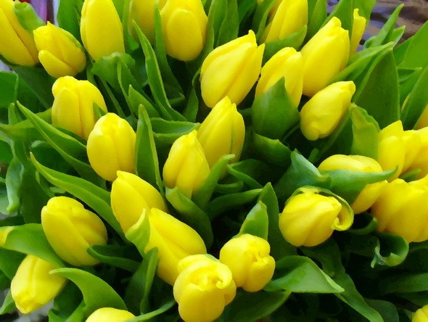
Спасибо за внимание

